Slide 1

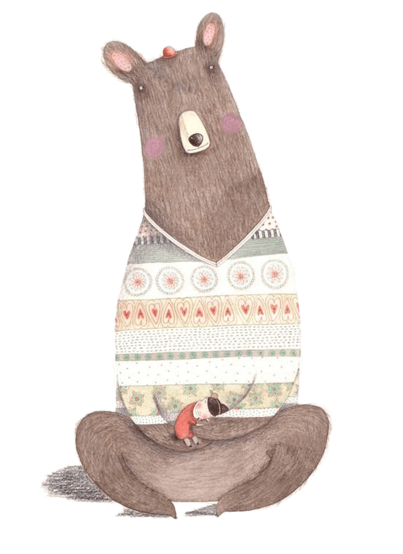
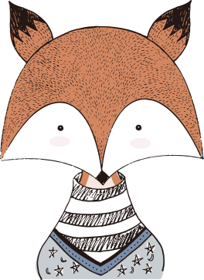
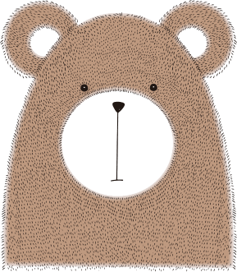
ADHD的相處之道
苗栗謐境心理治療所
所長趙奕霽臨床心理師

Slide 2
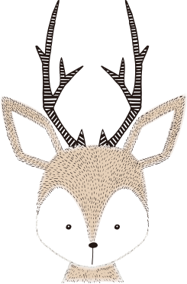

ADHD
治療
什麼是ADHD
ADHD
評估
我們一起來
認識ADHD
報告大綱

Slide 3

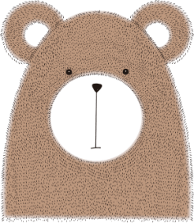
什麼是ADHD
注意力的定義
注意力不足／過動症的診斷準則
注意力不足／過動症的病理機制

Slide 4
注意力的定義
選擇性注意力
在不同的刺激中，選擇指定的刺激。
集中性注意力
交替性
注意力
在不同目標中轉換注意力並完成作業。
接收環境刺激後可立刻反應。
持續性
注意力
分散性注意力
注意力
精神集中在兩項以上活動的能力。
在同個刺激中維持一段時間。

Slide 5
注意力不足/過動症
診斷準則 (DSM-5)
不專注（症狀持續6個月，達6項以上；青少年/成人達5項以上）
無法仔細專注細節，或者在學校、工作或其他活動，容易犯錯。
工作或遊戲中難以持續注意力。
直接對話時常好像沒在聽。
經常無法遵循指示，而無法完成學校功課、家事或其他責任。
經常在組織工作與活動上有困難。
經常逃避、討厭或不願從事需要持久心力的工作。
經常遺失工作或活動所需的東西。
經常容易受外在刺激而分心。
在日常生活中常忘東忘西。

Slide 6
注意力不足/過動症
診斷準則 (DSM-5)
過動/易衝動（症狀持續6個月，達6項以上；青少年/成人達5項以上）
經常手腳不停的動、輕敲/踏，或在座位上蠕動。
經常在該維持安座時離席。
經常在不宜跑或爬的場所跑或爬。
經常無法安靜地玩或從事休閒活動。
經常處在活躍的狀態，像被馬達驅使般地行動。
經常太多話。
經常在問題尚未說出口前衝口說出答案。
經常難以等待排序。
經常打斷或侵擾他人進行的活動。

Slide 7
注意力不足/過動症
診斷準則 (DSM-5)
其他條件
12歲以前已有數種不專注、過動/易衝動症狀。
症狀在兩個以上的情境出現。
有明顯證據顯示症狀嚴重影響生活品質。
症狀無法以其他疾病做更好的解釋。
不專注
主顯型
過動/衝動
主顯型
混合
表現型

Slide 8
注意力不足/過動症
診斷準則 (DSM-5)
關於ADHD的小知識
各國盛行率5-12%（DSM-5：兒童5%，成人2.5%），台灣5-7%
男性多於女性（兒童2：1；成人1.6：1；台灣4：1）
注意力不足/過動症到了青春期會消失？
注意力不足/過動症可以吃糖嗎？
不專注
主顯型
30-35%
過動/衝動
主顯型
10-15%
混合
表現型
50-60%

Slide 9
注意力不足/過動症
病理機制
遺傳
雙生子研究顯示ADHD遺傳率約70-80%
多巴胺受體基因DRD4、運送基因DAT1
基因與環境因子的交互作用
ADHD個案的一等親家族成員中，有10-30%可能亦有ADHD

Slide 10
注意力不足/過動症
病理機制
神經生理
與多巴胺有關的大腦區塊（尾核、蒼白體、右腦額葉）較小，並非腦部發展遲緩
正腎上腺素失調（不專注）、多巴胺不足（活動量）及血清素異常（攻擊行為）
早產、體重不足或物質使用的母親
環境毒素（人工色素、鉛、尼古丁）

Slide 11
注意力不足/過動症
病理機制
心理因子
執行功能缺損（主要為反應抑制）
動機缺損（較難延遲增強、對增強反應較低）
自我管理與行為抑制缺損（阻斷可能的反應、阻斷正在執行的行為、阻斷可能的干擾）
家庭與環境的影響

Slide 12
ADHD
評估
評估前的注意事項
評估項目
評估工具

Slide 13
評估前的注意事項
孩子的身心狀況
  前一天的睡眠
  需提醒評估當日不能用藥
事先蒐集資料
  孩子在學校的表現
  老師和家長問卷

Slide 14
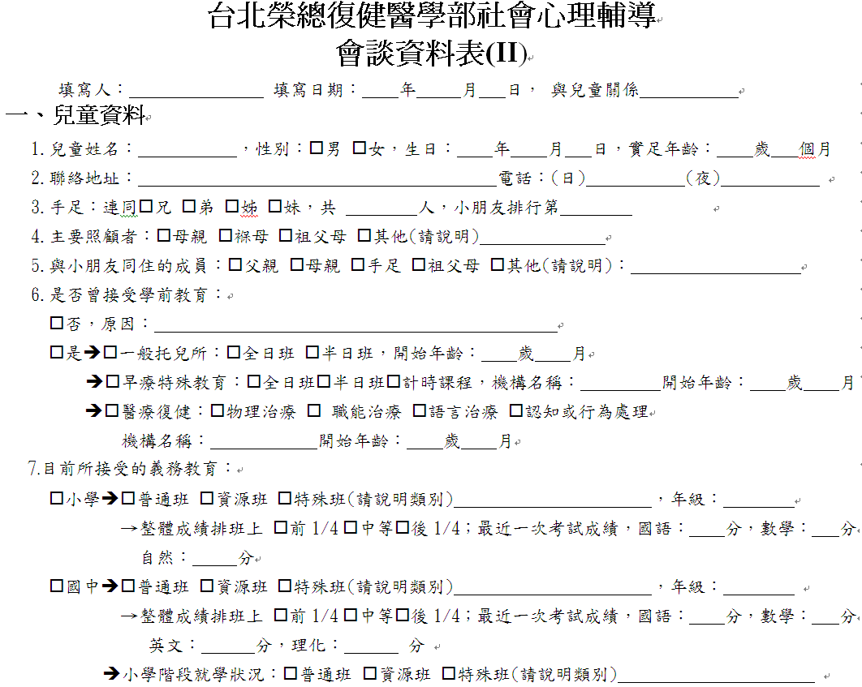
評估前的注意事項

Slide 15
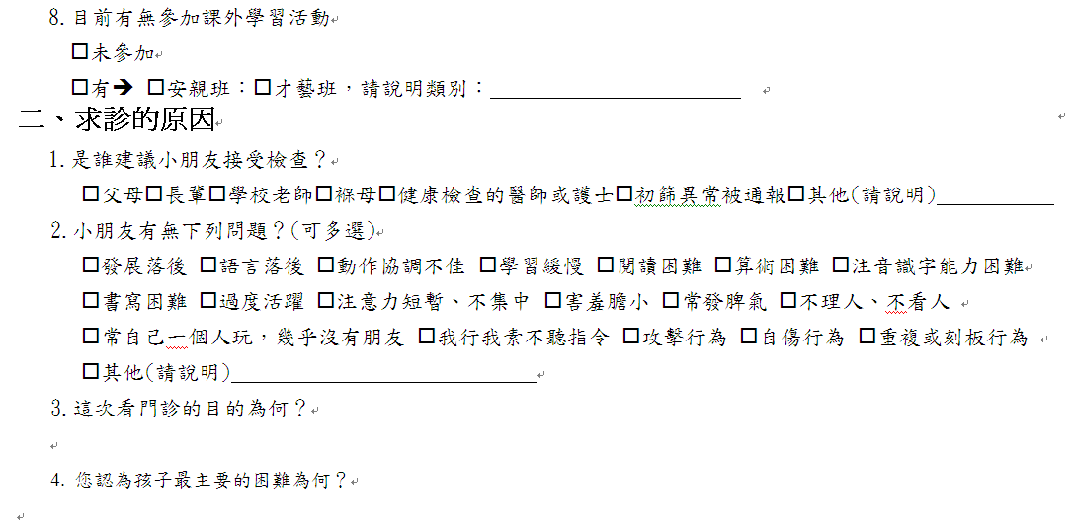
評估前的注意事項

Slide 16
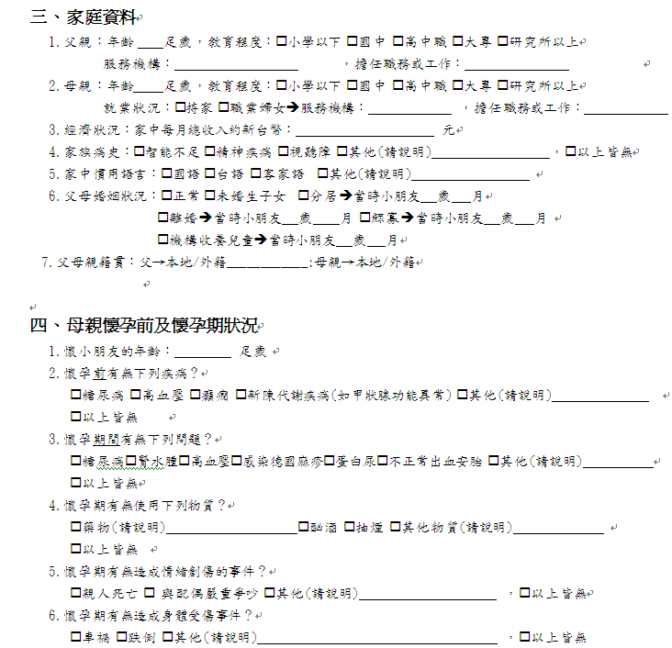
評估前的注意事項

Slide 17
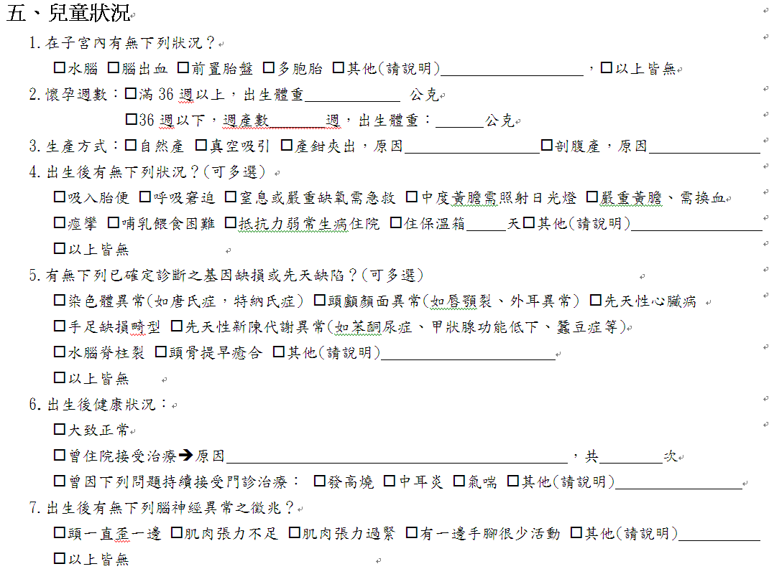
評估前的注意事項

Slide 18
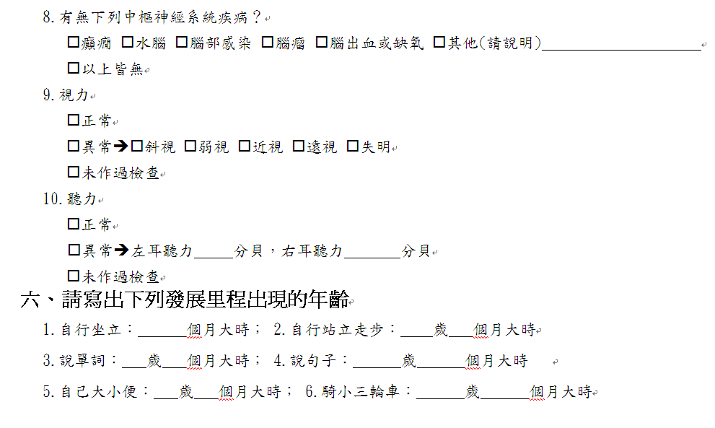
評估前的注意事項

Slide 19
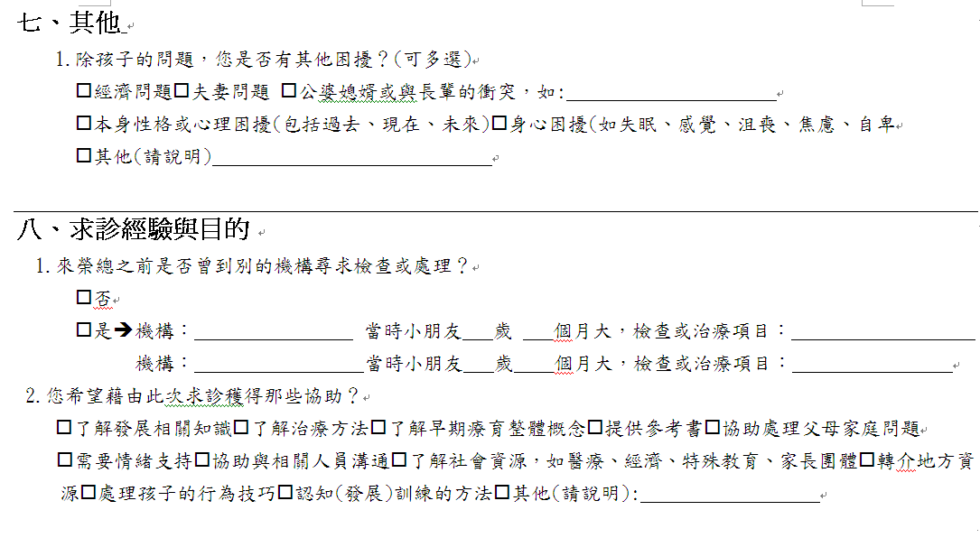
評估前的注意事項

Slide 20
評估項目與工具
孩子的不專注、過動是不是受能力影響造成的呢？
確認孩子不是僅有在特定的課程不專心
智力測驗、學習能力相關測驗（如有需要）
ADHD學童在魏氏兒童智力量表得分組型
  指數分數落於平均範圍
  FSIQ、VCI、WMI、PSI顯著低於對照組
  FSIQ：總智商
  VCI：反映學習成效
  WMI、PSI：認知效能

Slide 21
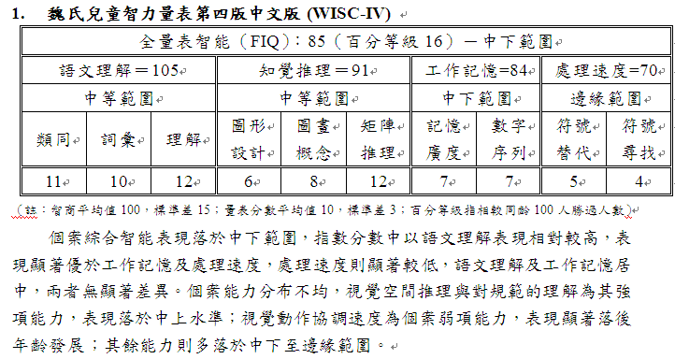
評估項目與工具

Slide 22
評估項目與工具
孩子實測的注意力如何呢？
測驗中的現場觀察
神經心理測驗
CPT-III（克氏注意力持續度表現測驗）
  不專注
  衝動性
  注意力持續度
  易分心

Slide 23
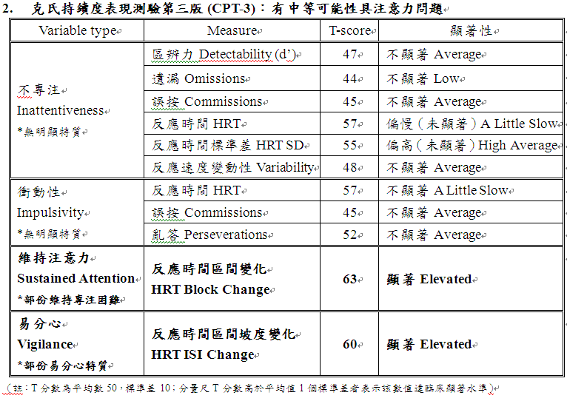
評估項目與工具

Slide 24
評估項目與工具
孩子的日常表現如何呢？
測驗中的現場觀察
家長/師長填寫量表
  注意力缺陷過動症量表 (SNAP-IV)
  注意力缺陷/過動障礙測驗 (ADHDT)

Slide 25
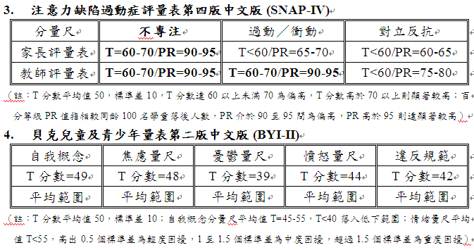
評估項目與工具

Slide 26
評估項目與工具
孩子的不專注、過動是不是受到情緒影響呢？
測驗中的現場觀察
自陳量表/家長填寫量表
  貝克青少年量表 (BYI-II)
  阿肯巴克實證衡鑑系統 (CBCL)
投射性測驗

Slide 27
評估項目與工具

Slide 28
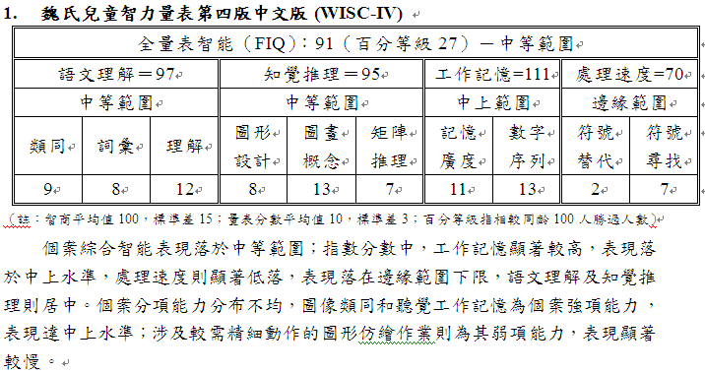
評估項目與工具

Slide 29
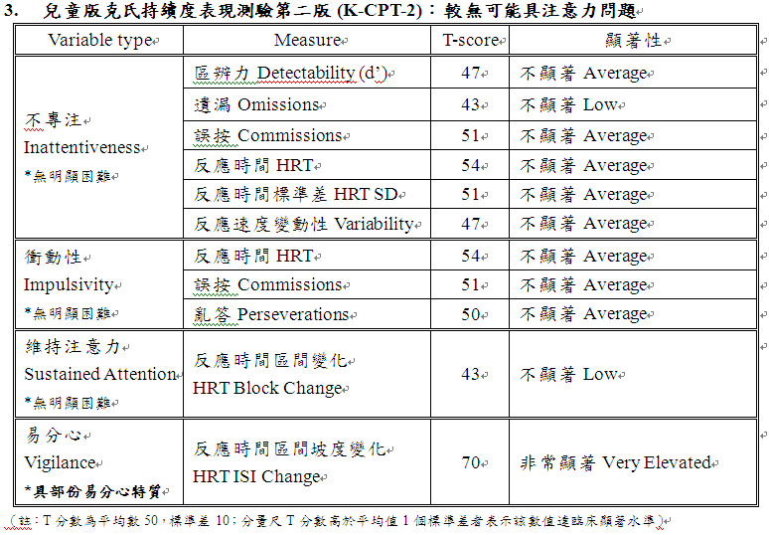
評估項目與工具

Slide 30
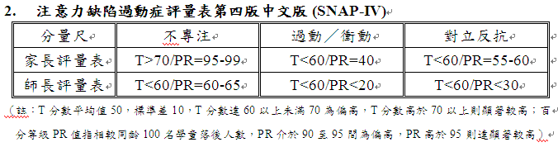
評估項目與工具
有沒有其他的可能性，影響在家中的注意力？

Slide 31
評估項目與工具
其他需要釐清的細節
家中有無其他親戚曾經有ADHD診斷
家中/在校的學習環境
家長的教養方式
在校的人際相處
平時的情緒狀況
孩子的身體狀況和日常作息

Slide 32
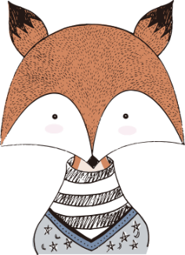

ADHD
處遇
注意力不足/過動症治療
注意力不足/過動症學校策略
注意力不足/過動症衍生行為問題

Slide 33
注意力不足/過動症
醫療端處遇
藥物治療
中樞神經興奮劑
  Ritalin：利他能，短效
  Concerta：專思達，長效
  Strattera：思銳，長效
抗憂鬱劑：中樞神經興奮劑對合併情緒困擾的孩童效果不佳
副作用爭議

Slide 34
注意力不足/過動症
醫療端處遇
行為治療
治療目的並非根除疾病，而是：
  症狀的控制
  減緩症狀對個人、環境的干擾和損害
  協助適應環境要求
  發展有效的因應策略
  行為問題的改善盡可能使用正增強，但對於部分ADHD孩童仍須適時以負面結果改善偏差行為

Slide 35
注意力不足/過動症
醫療端處遇
行為治療
起始期
  建立關係
  訂定遊戲規則
  可搭配代幣制度增強遵守規則行為
  協助照顧者參與活動、應用正增強技巧

Slide 36
注意力不足/過動症
醫療端處遇
行為治療
治療初期
  行為改變初期可大量使用正增強
  與照顧者討論行為問題的替代行為
  協助孩子獲得成功經驗

Slide 37
注意力不足/過動症
醫療端處遇
行為治療
治療中期
  修正孩子的問題行為
  逐步增加難度（不要一下子太快）
  和照顧者討論調整規則
  改善孩子的負面情緒與敵意
  避免懲罰引發負面情緒

Slide 38
注意力不足/過動症
醫療端處遇
行為治療
治療後期
  引導孩子開始自主管理，由外在控制逐步轉為內在控制
  執行規則納入一致率指標
    假設一致率指標訂為70%，則容許照顧者與孩子計分差異達30%，若照顧者計分為50，孩子計分為38，50 x 0.3 = 15，區間為35至65，孩子的計分有效

Slide 39
注意力不足/過動症
治療
行為治療
治療結束期
  將增強方式由持續性增強改為間歇性增強
  物質酬賞逐步換為社會性酬賞
  逐步撤除孩子對增強的依賴

Slide 40
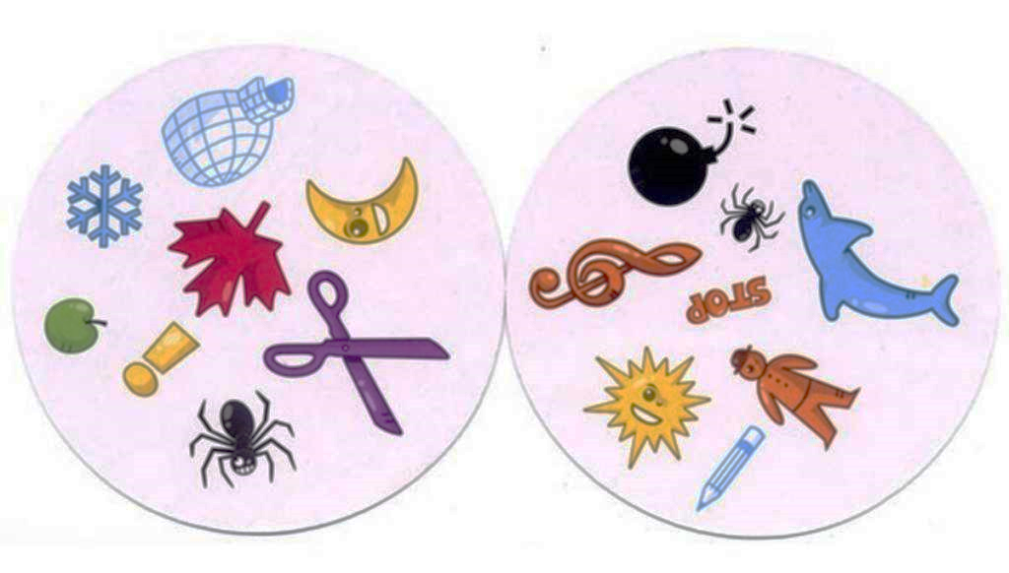
注意力不足/過動症
醫療端處遇
注意力訓練
可善用桌遊進行注意力、行為抑制力等練習，如：哆寶、德國心臟病、鬼臉大王、威利在哪裡等。
遊戲只是形式，重要的是建立規則後讓照顧者加入，從中開始訓練行為改變技術。

Slide 41
注意力不足/過動症
醫療端處遇
團體治療
人際互動禮儀
輪流與等待
面對輸贏的結果
團隊合作
溝通、協商與妥協
專心聆聽他人說話

Slide 42
注意力不足/過動症
醫療端處遇
親職管理效能訓練
情緒支持
提升家長對孩子狀況的了解
同理技巧
行為改變技術
  行為觀察與紀錄、指定目標行為、建立基準線、選擇替代行為、增加正向行為…

Slide 43
注意力不足/過動症
學校策略
學校策略
學習環境
  布置單純、少干擾物
  ADHD孩子坐在第一排並遠離門口
  允許冷靜期
  視覺提示（如張貼班規）
  提供合作學習機會
  鼓勵主動發問

Slide 44
注意力不足/過動症
學校策略
學校策略
學習步調
  時間寬限
  分段完成且可穿插內容
  一次指派一樣作業

Slide 45
注意力不足/過動症
學校策略
學校策略
提高專心度
  提問後可停頓一下，觀察不同學生反應
  預告要問問題
  可以點分心的同學很簡單的問題
  自行填寫專心紀錄表

Slide 46
注意力不足/過動症
學校策略
學校策略
教學方式
  善用擅長的學習風格
  增加教材的互動性
  多元線索
  保持眼神接觸

Slide 47
注意力不足/過動症
學校策略
學校策略
管教方式
  多鼓勵正向行為
  將較長的作業切分為較小單元
  複雜的指令可請孩子覆述再確認
  管教時溫柔而堅定

Slide 48
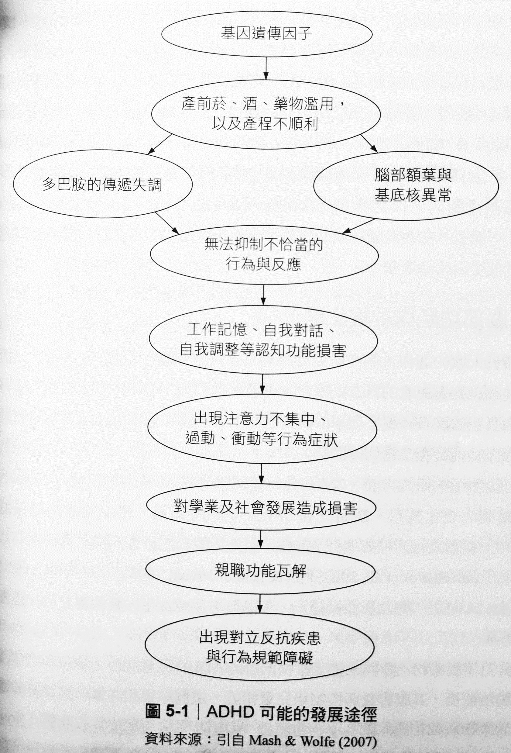
注意力不足/過動症
衍生行為問題

Slide 49
注意力不足/過動症
衍生行為問題
孩子不是問題製造者，
而是系統出現狀況的代罪羔羊。

Slide 50

小王子與狐狸
就在那個時候出現了一隻狐狸。
「你好！」狐狸說。
「你好！」小王子很有禮貌地回答。他回過頭來，但什麼也沒有看到。
「我在這裡。」那聲音說：「在蘋果樹底下。」
「你是誰啊？」小王子問：「你很好看...」
「我是狐狸。」狐狸說。
「來跟我玩吧！」小王子向他建議道：「我很悲傷。」
狐狸說：「我不能跟你玩，我還沒被馴養。」

Slide 51
小王子與狐狸
「啊，對不起！」小王子說。
但想了一會兒後，他接下去說：「什麼叫『馴養』？」
狐狸說：「你不是這裡的人。你在找什麼？」
「我在找人。」小王子說：「什麼叫『馴養』？」
狐狸說：「那些人嗎，他們有槍，他們打獵，這很討厭。但他們也養雞，這是他們唯一的好處。你在找雞嗎？」
小王子說：「不，我在找朋友。什麼叫『馴養』？」
「這是件被遺忘的事。」狐狸說：「馴養就是『建立關係...』」

Slide 52
小王子與狐狸
「建立關係？」
狐狸說：「不錯。對我來說，你只不過是個小孩，跟其他成千成萬的小孩沒有分別，我不需要你，你也一樣不需要我。我對於你也只不過是一隻狐狸，跟成千成萬其他的狐狸一模一樣。
但是，假如你馴養我，我們就彼此互相需要。你對於我將是世界上唯一的，我對於你也將是世界上唯一的...」

Slide 53
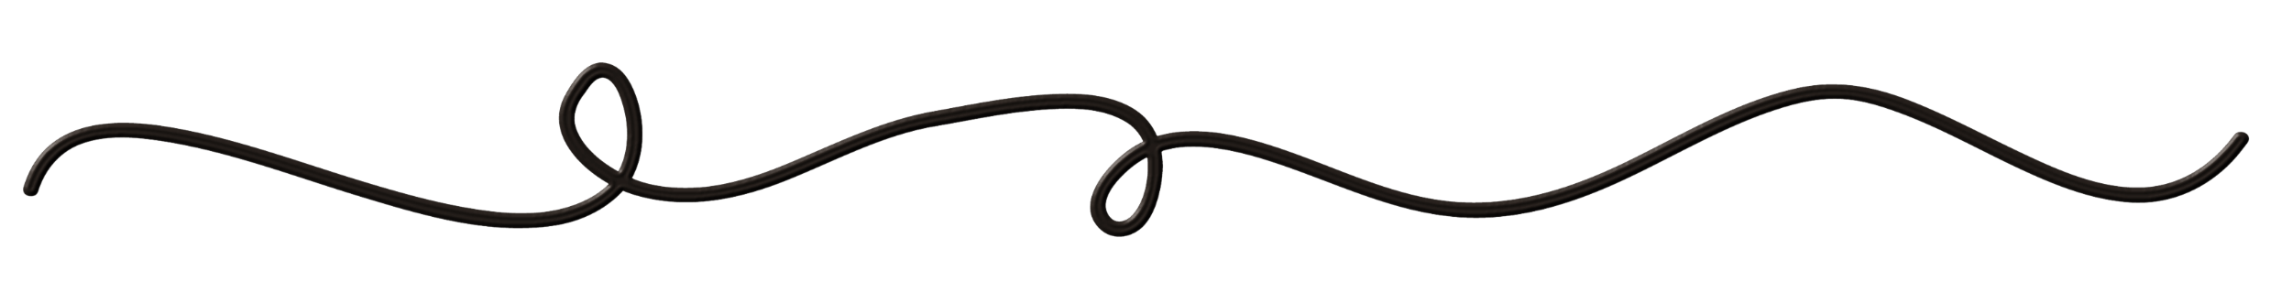
陪伴的重要性
穩定存在
的力量
真誠一致
無條件的
正向關懷與接納
與現有環境
不同的經驗
情緒的涵容

Slide 54
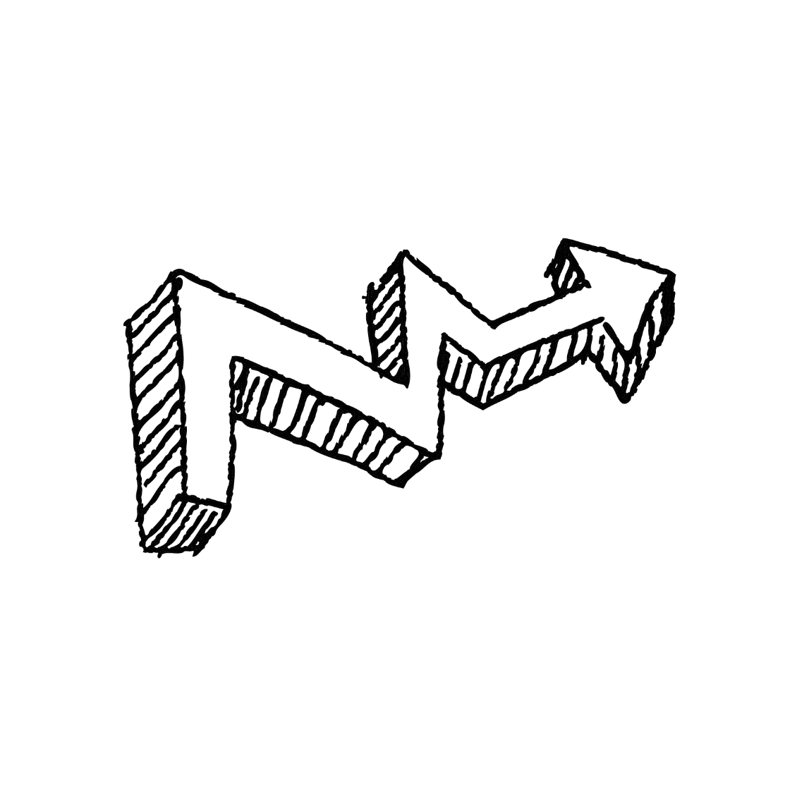
陪伴的重要性
陪伴，是跟他站在一起
陪伴，不是一種對立

Slide 55
孩子的基本需求與錯誤目標
孩子的基本需求
孩子的錯誤目標
歸屬感與自我價值
對自我能力的認知
個人權力與自主性
社交與生活技能
吸引注意力
權力鬥爭
表現無能
報復行為

Slide 56
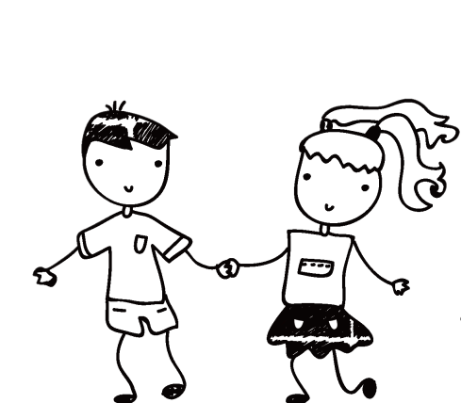
建立同盟關係
傾 聽 Listen
同 理 Empathy
贊 同 Agree
結成夥伴 Partnership
（他不知道他病了，心靈工坊）

Slide 57
注意力不足/過動症
衍生行為問題
目標為提升孩子的自我概念、增進負責行為
態度溫柔而堅定
不要成為一個總在白紙上找黑點的長輩
適時自我反思/自我照顧

Slide 58
建議書單
推薦書籍
注意！你可能患了注意力缺失症！（野人出版）
我ADHD，就讀柏克萊（智富出版）
分心不是我的錯：正確診療注意力缺失症、重建有計劃的生活方式（遠流出版）
注意力缺陷過動症：臨床工作手冊（心理出版社）

Slide 59
THANKS

Slide 60
竹苗精神醫療機構及心理相關資源
謐境心理治療所
雲起心理治療所
心園心理治療所
寬心自在診所
安立身心診所
林正修診所
能清安欣診所
馬大元診所
逍遙心理諮商所
療癒之森身心診所
若竹心理諮商所
親禾身心診所
中國醫
新竹分院
苗栗大
千醫院
東元綜
合醫院
國軍新竹醫院
新竹馬偕
紀念醫院
國泰新竹分院
台大新竹分院
頭份為
恭醫院
台大竹東分院

